Slide 1
Πράσινη πληροφορική στο σχολείο
Καίτη Παπάζογλου
Μαρία Τσάνταλη
Αρτεμις Μουσενίκα
Βαβαρούτα Σ, Βουρβουτσιώτης Χ, Γαντά Ε, Γεωργιάδης Ε, Γιαγκούδης Α, Γκροζούδη Α, Γκροζούδη Β, Ζαπρίδης Α, Κορμπέτη Μ, Λιακάκη Γ, Λυσσούδης Η, Μανωλάκογλου Δ, Μουσενίκα Α, Ντζιόκας Π, Ξάφης Δ, Ουζουνίδου Α, Παπαζόγλου Αικ, Πασματζίδης Γ, Πετρίδης Α, Στάθης Κ, Τουμανίδης Γ, Τρακοσάρης Ν, Τσαμπάκαλος Ι, Τσάνταλη Μ, Τσαλδάρης Δ.
Μαθητές Β’ Τάξης Γυμνασίου
Επιβλέπουσα: Ελένη Κοκκίνου (ΠΕ86)

Slide 2
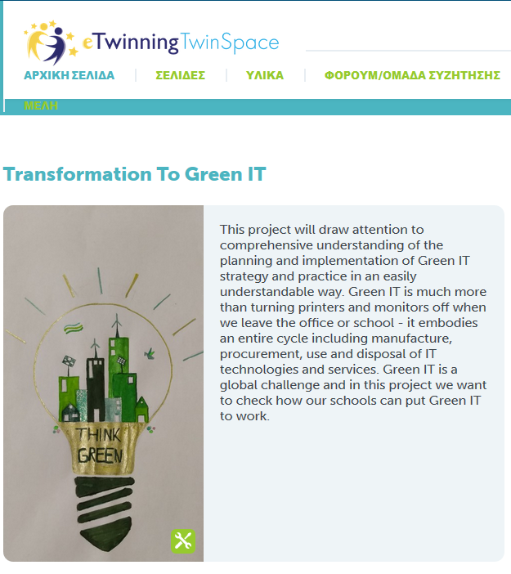
Countries
Croatia
France
Greece
Latvia
Lithuania
Spain
Turkey
13 schools of 7 countries

Slide 3
Τι είναι η πράσινη πληροφορική
Η πράσινη πληροφορική αναφέρεται στις έρευνες και στην πρακτική χρήση των υπολογιστών και τεχνολογίας σε ποιο ωφέλιμο και περιβαλλοντικά φιλικό τρόπο.
Η έννοια της πράσινης πληροφορικής προέκυψε το 1992 στις ΗΠΑ.

Slide 4
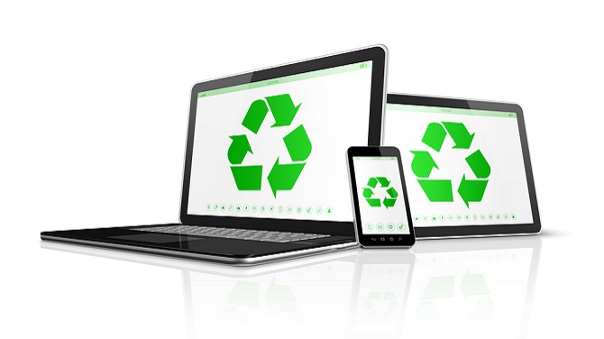
Στόχοι της πράσινης πληροφορικής
Η ελαχιστοποίηση των αρνητικών επιπτώσεων στο περιβάλλον.
Η βέλτιστη διαχείριση των αναγκών σε ενέργεια εμπεριέχει αλλαγή στις τεχνικές σχεδιασμού, κατασκευής και διάθεσης των πληροφοριακών συστημάτων.

Slide 5
Υπερβολική κατανάλωση
Οι περισσότερες επιχειρήσεις σπαταλούν πόρους, ενέργεια, χαρτί, χρήματα και χρόνο - πόρους που θα μπορούσαν να επενδυθούν για την ανάπτυξη νέων προϊόντων ή υπηρεσιών ή για την πρόσληψη υπαλλήλων.

Slide 6
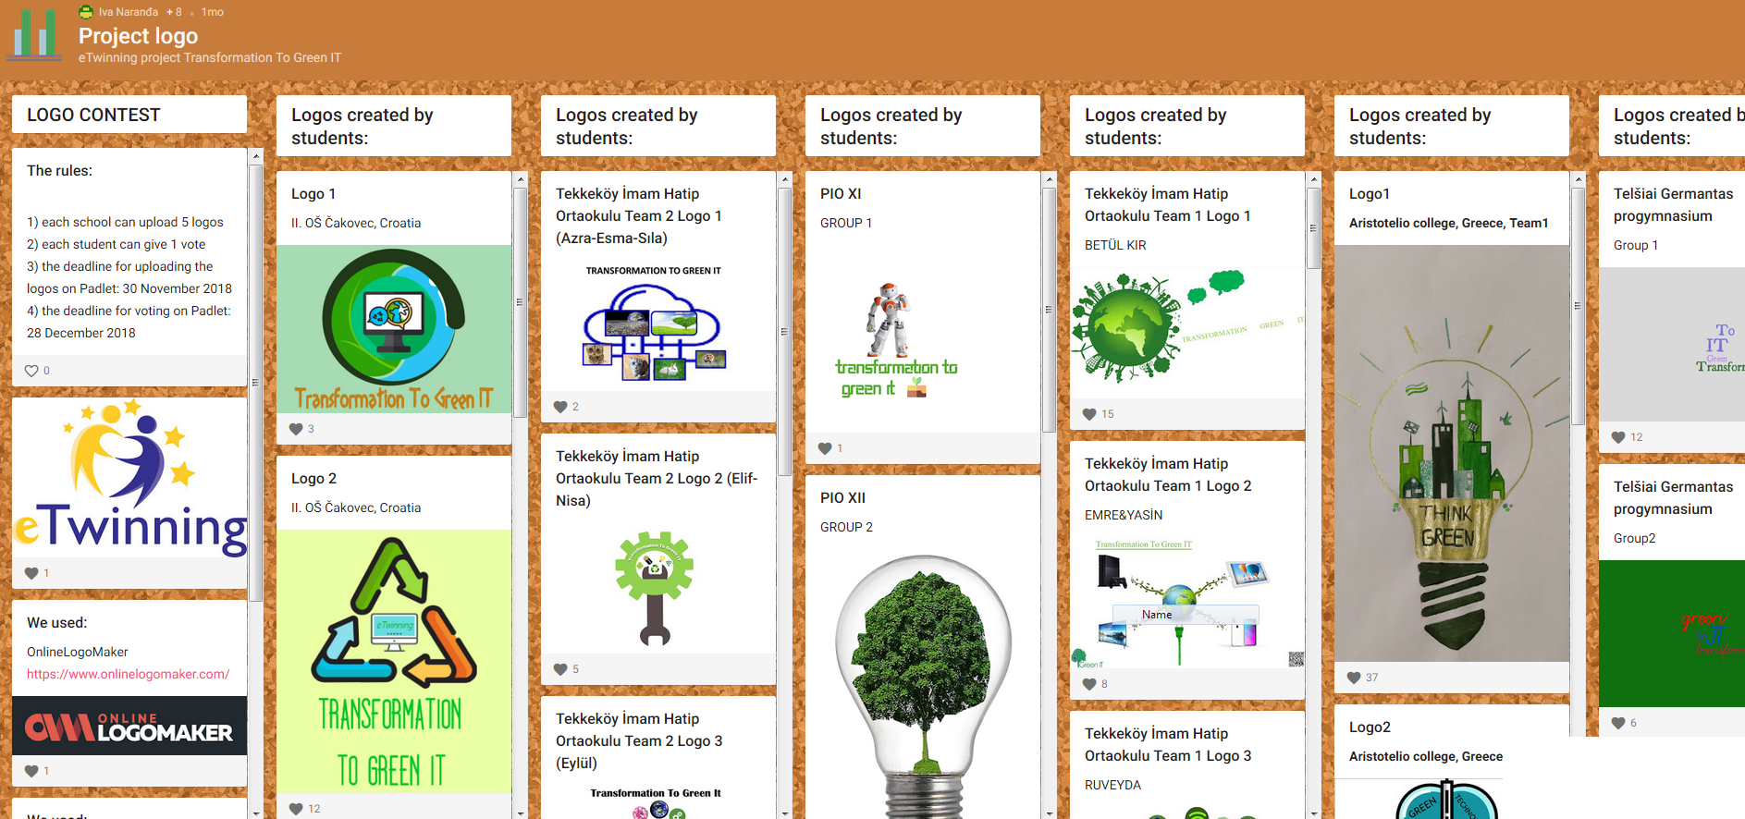
Διαγωνισμός Logo – Ψηφοφορία
 | https://padlet.com/
Λογισμικά που χρησιμοποιήθηκαν:
www.onlinelogomaker.com/
www.worditout.com
www.wordart.com
www.padlet.com

Slide 7
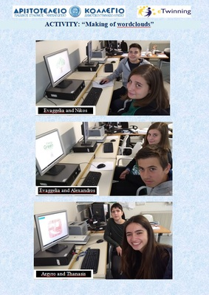
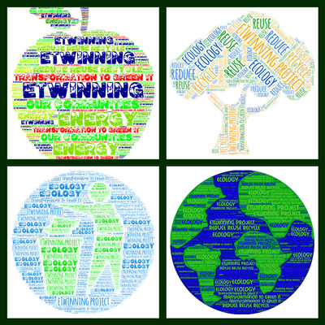
Δημιουργία συννεφόλεξων

Slide 8
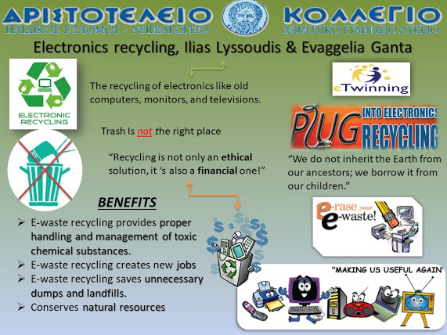
Ώρα για περισσότερο διάβασμα
Παρουσιάσεις (Power Point)
Αφίσες (Canva, Power Point, Publisher)
Ηλεκτρονικά περιοδικά (Word, Joomag)

Slide 9
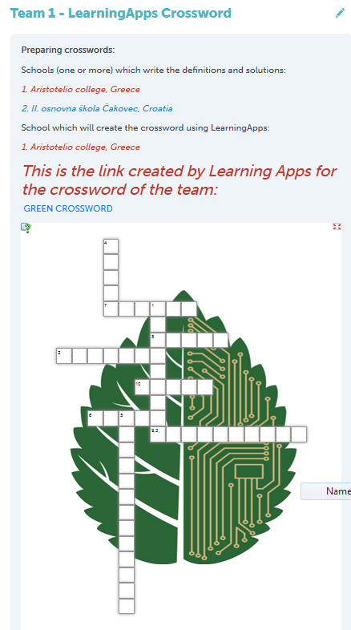
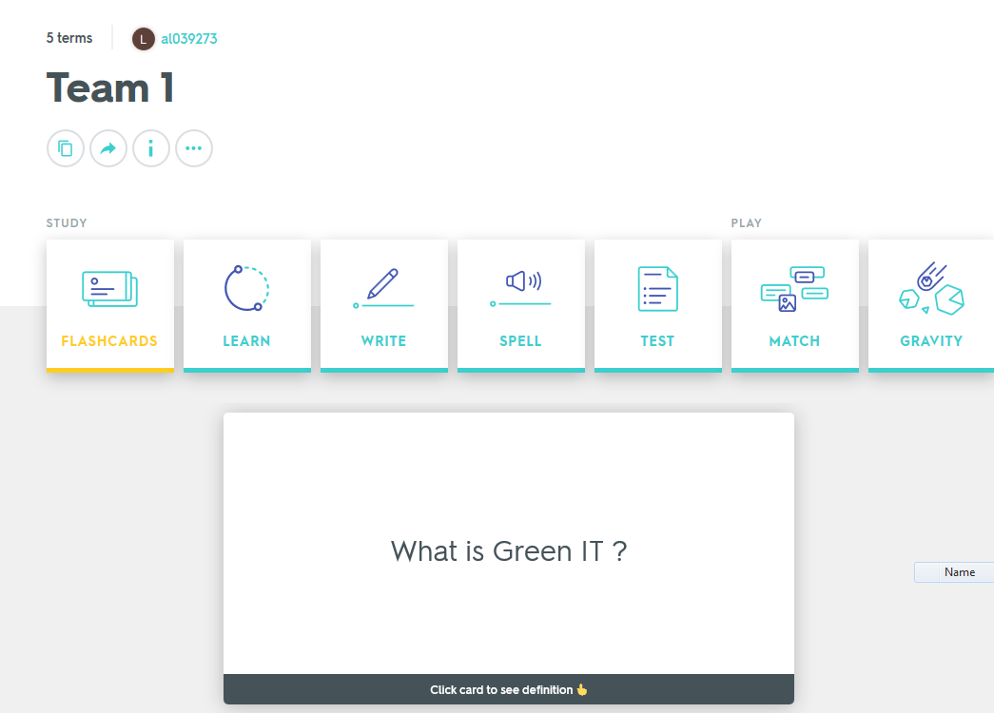
Ώρα για παιχνίδια
Δημιουργήθηκαν από
διακρατικές ομάδες μέσω
διαδικτύου.
(Learning apps & Quizlet)
Δημιουργία σταυρόλεξων
Δημιουργία κρυπτόλεξων
Κουιζ

Slide 10
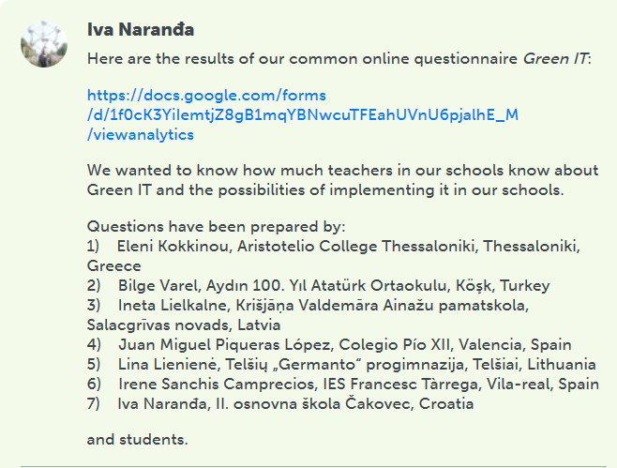
Κοινό ερωτηματολόγιο
30 ερωτήσεις σε σχέση με τις νοοτροπίες και τις πρακτικές που έχουν ενήλικες του κάθε σχολείου σχετικά με το θέμα της Πράσινης Πληροφορικής.
Το ερωτηματολόγιο απαντήθηκε από 68 συνολικά άτομα (ενήλικες) και είχε ως στόχο να αποτυπώσει τις συμπεριφορές καθηγητών και προσωπικού του κάθε σχολείου.

Slide 11
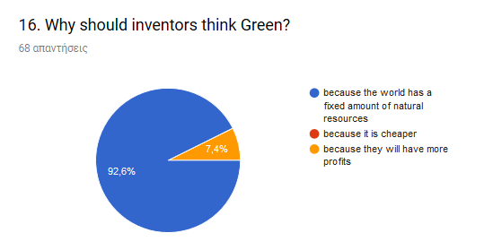
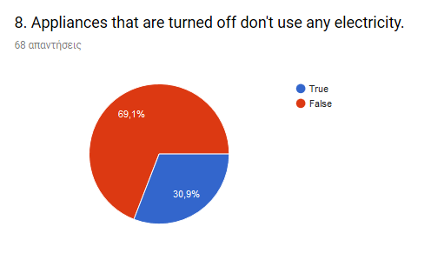
Αποτελέσματα ερωτηματολογίου

Slide 12
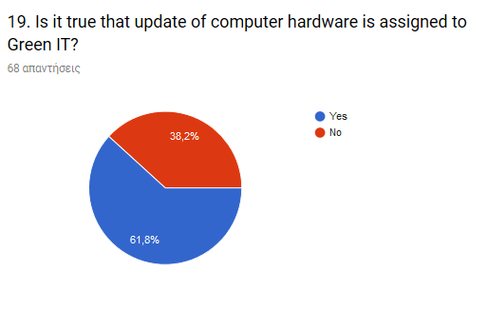
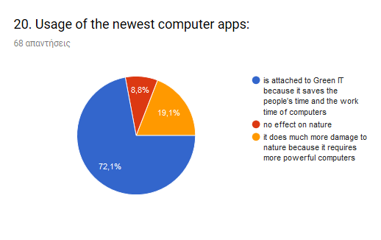
Αποτελέσματα ερωτηματολογίου

Slide 13
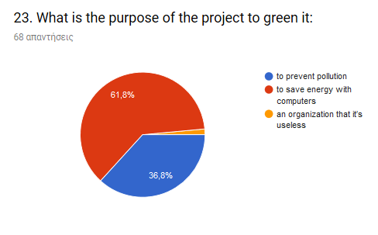
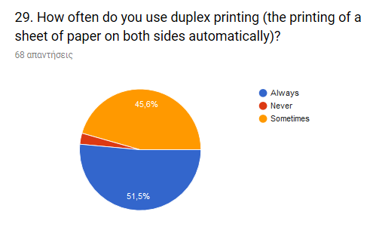
Αποτελέσματα ερωτηματολογίου

Slide 14
Αποτελέσματα ερωτηματολογίου
Ο όρος e-waste, δηλαδή η ανακύκλωση ηλεκτρονικών απορριμμάτων, είναι γνωστός και η ορθολογική διαχείριση και αντικατάσταση τους αποτελεί ζητούμενο.
Από τις δημοφιλείς εφαρμογές της πράσινης Πληροφορικής είναι η ηλεκτρονική ανταλλαγή δεδομένων καταναλώνοντας λιγότερο χαρτί, παρότι αρκετοί ακόμα εκτυπώνουν τα αρχεία που έρχονται στα email τους.
Φυσικά το cloud computing αρχίζει να αντικαθιστά σταδιακά τη χρήση αποθηκευτικών μέσων αλλά με πιο αργούς ρυθμούς.

Slide 15
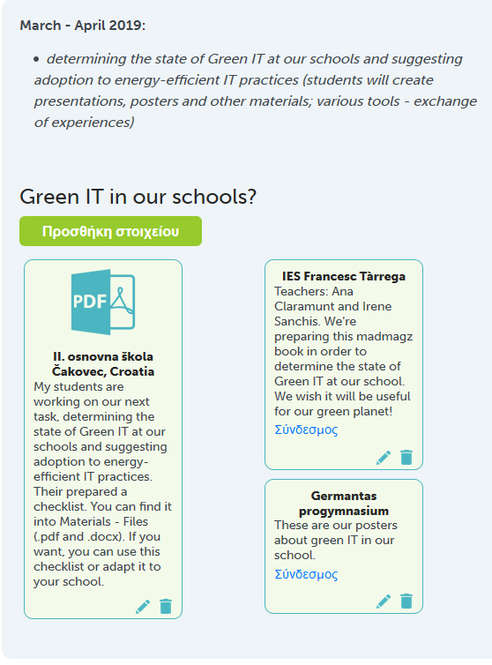
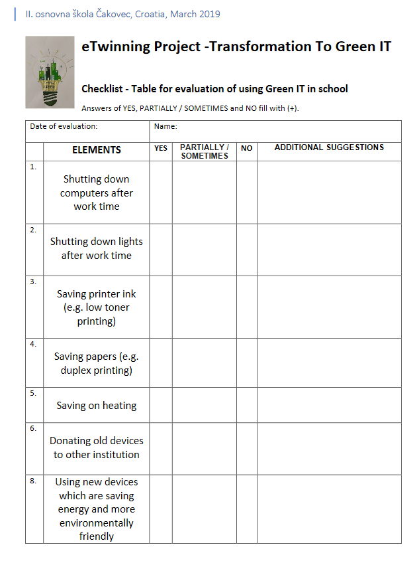
Τρέχουσα έρευνα: η κατάσταση στα σχολεία

Slide 16
Οικονομικά οφέλη
χαμηλότερους λογαριασμούς κοινόχρηστων δαπανών,
χαμηλότερο κόστος απόρριψης των αποβλήτων,
μείωση της χρήσης χαρτιού.

Slide 17
Οφέλη της πράσινης πληροφορικής
Η Πράσινη Πληροφορική συμβάλλει στη βελτίωση του αποτυπώματος άνθρακα και στο δρόμο προς μια πιο οικολογική κοινωνία.
Βοηθάει στην μείωση ρύπανσης του περιβάλλοντος και στην μείωση πρώτων υλών, και
συμβάλλει στην περιβαλλοντική βιωσιμότητα.

Slide 18
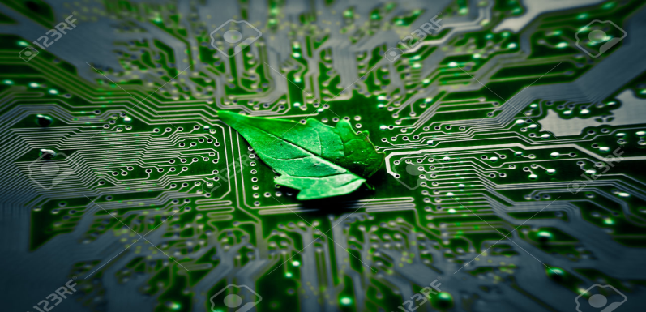
Συμπεράσματα
Η πράσινη πληροφορική συγκεκριμένα μπορεί να συμβάλλει στην προστασία του περιβάλλοντος και στην μείωση της ενεργειακής κατανάλωσης καθώς και την ενεργειακή βιωσιμότητα.
Ο πιο κρίσιμος παράγοντας είναι η πράσινη συμπεριφορά των ανθρώπων, οι πράσινες πολιτικές και στρατηγικές των χωρών σε εθνικό αλλά κυρίως σε παγκόσμιο επίπεδο.

Slide 19
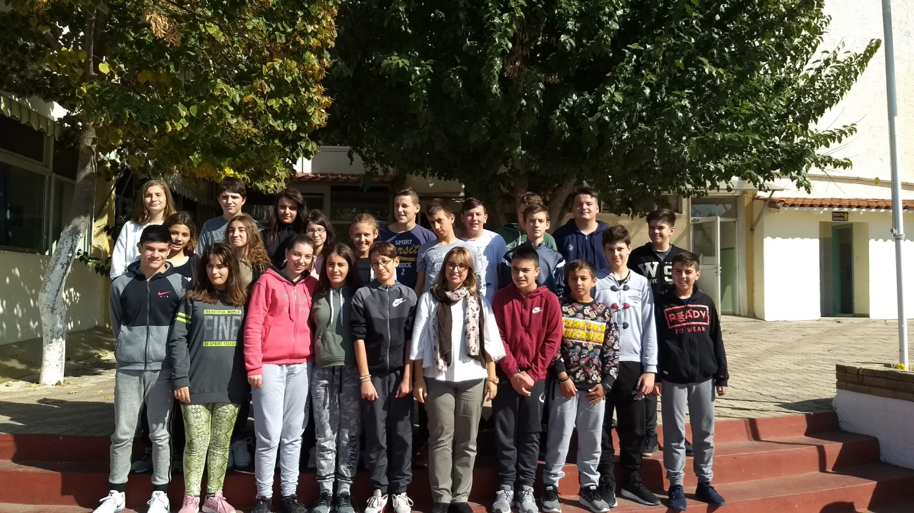
Η αλλαγή νοοτροπίας όμως ξεκινά από το σχολείο!

